Slide 2
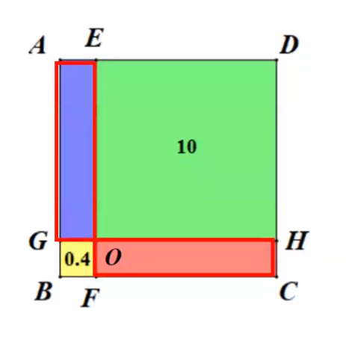
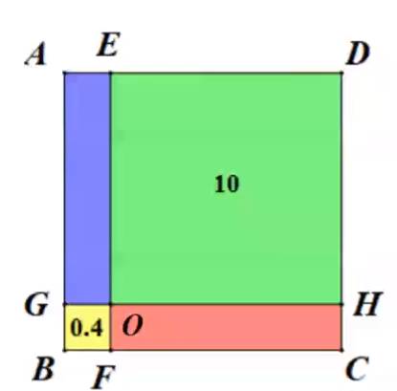
如图，从大正方形ABCD中裁去面积${10cm}^{2}$和${0.4cm}^{2}$的两个小正方形，求剩余部分的面积是多少？
思考1：剩余部分的两个长方形面积相等吗?
思考2：长方形的长和宽分别是多少?剩余部分
思考3： 怎么计算?
二次根式性质：
二次根式乘法法则：
两个无理数的乘积可能是有理数

Slide 3
追问： 怎么计算？
二次根式性质：
二次根式除法法则：

Slide 4
二次根式性质：
二次根式乘除运算法则：
互逆关系
化归思想

Slide 5
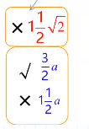
例1
二次根式乘除法计算的一般步骤：
①运用法则，化归为根号内的实数运算；
②完成根号内相乘、相除(约分)等运算；
③化简二次根式.

Slide 7
例2 一个正三角形路标如图所示：若它的边长为$2\sqrt{2}$个单位，求这个路标的面积.
思考1：三角形的面积如何计算？
思考2：高怎么求？
解：如图，作AD⊥BC于点D,
积的乘方法则
D
计算结果应化简成最简二次根式

Slide 8
例4 化简：
面积法

Slide 9
数学思想：
化归思想
推理
应用
二次根式性质
二次根式乘除法法则
二次根式的乘除运算
二次根式乘法法则：
二次根式除法法则：
归纳
①运用法则，化归为根号内的实数运算；
②完成根号内相乘、相除(约分)等运算；
二次根式乘除运算的一般步骤
③化简二次根式.

